Slide 1

MongoDB & Hadoop
Cette présentation couvre la création d'une base de données MongoDB et les opérations CRUD. Elle détaille également la mise en place d'une plateforme Hadoop et l'exécution d'un programme MapReduce.
C20136-Aichetou Moctar Mahmoud

Slide 2

PLAN
Opérations CRUD MongoDB
1
2
Preparation VM Ubuntu pour Hadoop
Activation SSH et Connexion
3
4
Installation Java pour Hadoop
Installation et Configuration Hadoop
Formatage et Démarrage HDFS
5
6
7
Test et Verification Hadoop
Conclusion
8

Slide 3
Opérations CRUD MongoDB
1
Création DB et Collection
2
Insertion de Documents
Base de données "info" et collection "produits" sont créées.
Trois documents sont insérés dans la collection "produits".
3
Requêtes de Lecture
4
Suppression de Documents
Récupération de produits par critères variés (prix, nom, id).
Suppression de produits par fabricant ou par id.

Slide 4
Préparation VM Ubuntu pour Hadoop
Installation VirtualBox
Configuration Réseau
Lancement d'une machine Ubuntu via VirtualBox.
Port hôte 2222 vers port invité 22 (SSH).
Réseau configuré en NAT avec redirection de port.
Adresses IP spécifiques pour hôte et VM.

Slide 5
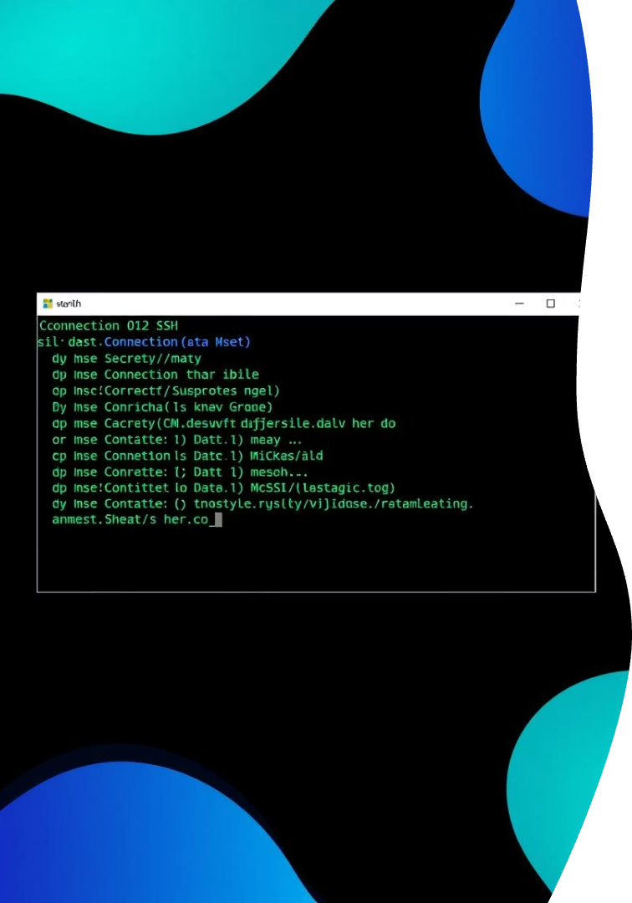


Activation SSH et Connexion
Activer SSH dans la VM
Installation d'openssh-server et démarrage du service.
Test de connexion SSH local.
Connexion depuis l'Hôte
Utilisation de PuTTY pour se connecter à la VM.
Connexion via localhost sur le port 2222.

Slide 6

Installation Java pour Hadoop
Utilisateur Hadoop
Installation OpenJDK 8
Création d'un utilisateur dédié "hadoop" (recommandé).
Prérequis Java
Installation de Java 8 via apt.
Java est indispensable pour le fonctionnement d'Hadoop.
Vérification de la version installée.

Slide 7

Installation et Configuration Hadoop
Téléchargement Hadoop
Variables d'Environnement
Téléchargement de l'archive Hadoop 3.3.6.
Ajout des chemins Hadoop au fichier .bashrc.
Extraction et déplacement vers le dossier personnel.
Rechargement du profil pour appliquer les changements.
Configuration Pseudo-Distribuée
Édition des fichiers core-site.xml, hdfs-site.xml, mapred-site.xml, yarn-site.xml.

Slide 8

Formatage et Démarrage HDFS
1
Formatage HDFS
Initialisation du système de fichiers Hadoop.
Opération à effectuer une seule fois.
2
Démarrage Services
Lancement des services HDFS et YARN.
Utilisation de start-dfs.sh et start-yarn.sh.

Slide 9




Test et Vérification Hadoop
Vérification Jps
Commande jps pour lister les processus Java Hadoop.
Test HDFS
Création d'un répertoire /test dans HDFS.
Confirmation Répertoire
Vérification de la présence du répertoire avec hdfs dfs -ls /.

Slide 10
Lancement du job Word Count
En utilisant le commande: hadoop jar wordcount-1.0.0-jar-with-dependencies.jar monapp.WordCount /input /output
Résultat du traitement
En utilisant le commande: hdfs dfs -cat /output/part-r-00000

Slide 11
Conclusion
Ce TP nous a permis d’explorer deux outils clés du traitement de données :
Avec MongoDB , nous avons appris à créer une base de données, manipuler des documents via des opérations CRUD, et effectuer des requetes précises sur une collection.
Avec Hadoop nous avons mis en place un environnement distribué , exécuté un programme Word Count en MapReduce , et consulté les résultat dans HDFS.

